Slide 1




Impacto das privatizações no futuro do setor elétrico e do Brasil – Senado Federal
Wilson Ferreira Jr.
CEO Eletrobras
pr@eletrobras.com
Acompanhamento do PDNG 2014-2018
Posição de Janeiro 2015
atualizado em 23.jan.2015

Slide 2
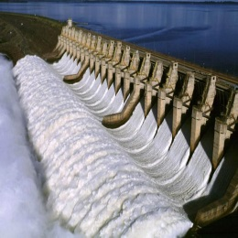
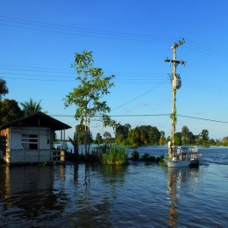
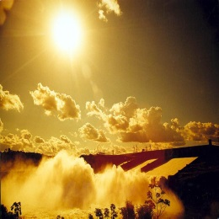
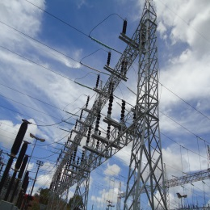
Perfil da Eletrobras
Maior empresa de Energia Elétrica da América Latina
R$171 bilhões em ativos e
16ª maior empresa de Energia do Mundo
Uma das 5 maiores geradoras hidrelétricas do mundo
em capacidade instalada
47 GW instalados em 233 usinas (32% do Brasil)
(47 Hidráulicas,114 térmicas, 2 nucleares, 69 eólicas, 1 solar)
Maior transmissora da América Latina
com 230.000 MVA de capacidade de transformação (69% do Brasil),
1.300 transformadores e 70 mil km de linhas (90% igual ou acima de 230 Kv) (47% do Brasil)
4,3 milhões de clientes em distribuição,
com 258 mil km de rede
Maior empregador do setor elétrico brasileiro
Fonte: Eletrobras

Slide 3








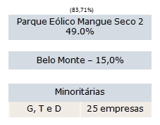












Estrutura Societária jun/17
(100,00%)
Geração e Transmissão
Geração
Geração Binacional
Distribuição
Participação Acionária
(99,48%)
(99,91%)
(50,00%)
(96,71%)
(100,00%)
(99,58%)
(99,99%)
(100,00%)
Empresas Eletrobras
Segmento de Negócio | Número de SPEs | Valor contábil (R$ milhões)
Geração | 137 | 16.908
Transmissão | 38 | 7.378
Serviços | 3 | 60
Total | 178 | 24.346
(99,56%)
(100,00%)
SPEs no Exterior
(100,00%)
Inambari Geração de Energia S.A. – IGESA
(29,40%)
(99,88%)
(100,00%)
Rouar S.A. – Parque Eólico Artilleros
(50,00%)
(100,00%)

Slide 4

Estrutura de Capital
Ordinárias
80,4%
Preferenciais
19,6%
Residentes
13,0%
Residentes
36,3%
Não
Residentes
11,8%
Não
Residentes
49,8%
Total
R$ 31,3 bilhões
Ticker
BM&FBovespa
Elet3 (Ordinárias)
ELET6 (Preferenciais B)
NYSE
EBR (Ordinárias)
EBR_B (Preferenciais B)
Latibex
XELTO (Ordinárias)
XELTB (Preferenciais B)
União
Residentes
17,3%
BNDESpar
BNDES
Não
Residentes
19,5%
Fundos do Governo
Minoritários

Slide 5
Risco Hidrológico
Lei n° 12.783/2013
Mitigação de risco
Transferência do risco hidrológico para
os consumidores
Capacidade nula
Quantidade de energia vendida
Sazonalização de venda e energia
garantida
Portfólio diversificação de fontes
de geração
Vendas em prazos/modalidades
contratuais diversas
Gestão do Risco Hidrológico pelos Geradores
A transferência do risco hidrológico para o consumidor é ineficiente e pode levar a custos mais elevados, embora desapercebidos.

Slide 6
Risco Hidrológico
Situação em 2017
2017 | Valor (R$/MWh)
Custo médio da energia cotizada | 66,00 (empresas em geral) 35,00 (empresas Eletrobras)
Custo da exposição Risco hidrológico (GSF) | 73,44
Custo total da energia cotizada | 139,44 (empresas em geral) 108,44 (empresas Eletrobras)
Custo da energia não cotizada | 148,09
GSF médio de 2017: 68%

Slide 7
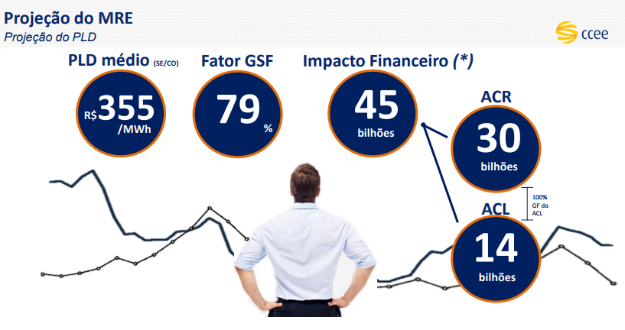
Projeção de Custo da Exposição do Risco Hidrológico próximos 12 meses
Desde janeiro de 2015, o consumidor cativo já pagou cerca de R$ 8 bilhões associados
ao risco hidrológico da contratação por cotas de energia.

Slide 8
Custo de Exposição ao Risco Hidrológico
Análise de Sensibilidade (R$/MWh):
 |  | PLD (R$/MWh)
GSF(%) |  | 300 | 350 | 400 | 450 | 500
 | 75% | 75 | 87,5 | 100 | 112,5 | 125
 | 70% | 90 | 105 | 120 | 135 | 150
 | 65% | 105 | 122,5 | 140 | 157,5 | 175
 | 60% | 120 | 140 | 160 | 180 | 200
O GSF referente a outubro 2017 é igual a 60%, Valor do PLD: 533,8 R$/MWh, e o custo das cotas para os consumidores é de 213 R$/MWh.
Montante de energia comercializada na forma de cotas: 11.658 MW médios.

Slide 9
Cotas de Garantia Física
Custo total, com subsídio da CDE (R$/MWh):
 |  | PLD (R$/MWh)
GSF(%) |  | 300 | 350 | 400 | 450 | 500
 | 75% | 110,0 | 122,5 | 135,0 | 147,5 | 168,3
 | 70% | 125,0 | 140,0 | 155,0 | 170,0 | 194,9
 | 65% | 140,0 | 157,5 | 175,0 | 192,5 | 221,6
 | 60% | 155,0 | 175,0 | 195,0 | 215,0 | 248,2
(a) Custo das cotas de garantia física: R$ 35/MWh
(b) Preço de referência de contratação de longo prazo: R$ 158/MWh
(c) Subsídio da CDE: R$ 16/MWh – total (158-16 = 142)

Slide 10
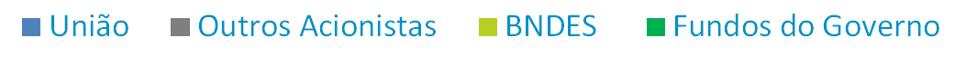
Estrutura de Capital pós Descotização
Em R$ bilhões
Custo estimado da Descotização para a Eletrobras ~ R$ 9 bi
Em jun/2017
Após Descotização, com aporte do atual controlador
Após Descotização, sem aporte do atual controlador
Capital Total
R$ 31,3 bilhões
Capital Total
R$ 40,3 bilhões
Capital Total
R$ 40,3 bilhões

Slide 11


Wilson Ferreira Jr.
CEO Eletrobras
pr@eletrobras.com

